Slide 1
Казакова Маргарита Анатольевна
председатель Контрольно-счетной палаты городского округа «город Чита»
Проверка использования средств бюджета городского округа «город Чита» на озеленение территории Читы

Slide 2
История городского округа «Город Чита»
Город Чита является административным центром Забайкальского края. Забайкальский край образован 1 марта 2008 года в результате объединения Читинской области и Агинского Бурятского автономного округа. Наш город неразрывно связан с историей ссылки декабристов, которые дали толчок его развитию. Центр города своими прямыми улицами сильно напоминает Санкт-Петербург, т.к. спроектирован декабристом Дмитрием Завалишиным. В 2021 году городу присвоено почетное звание – «Город трудовой доблести».

Slide 3
Нарушения, выявленные в ходе проверки расходов на озеленение, в том числе на текущее содержание зеленых насаждений в МП «Дорожно-мостовое ремонтно-строительное управление города Читы»
Посадка однолетней и многолетней цветочной рассады в цветники была произведена без дизайн-проекта цветочного оформления цветников и клумб
Работы по посадке и уходу за цветами на отдельных территориях выполнены не качественно: высаженные в клумбы цветы находились в неудовлетворительной активности роста и цветения, внешне выглядели неухоженными
Разница между фактически высаженными цветами и данными акта выполненных работ составила 172 356,00 рублей. Денежные средства возвращены в городской бюджет

Slide 4
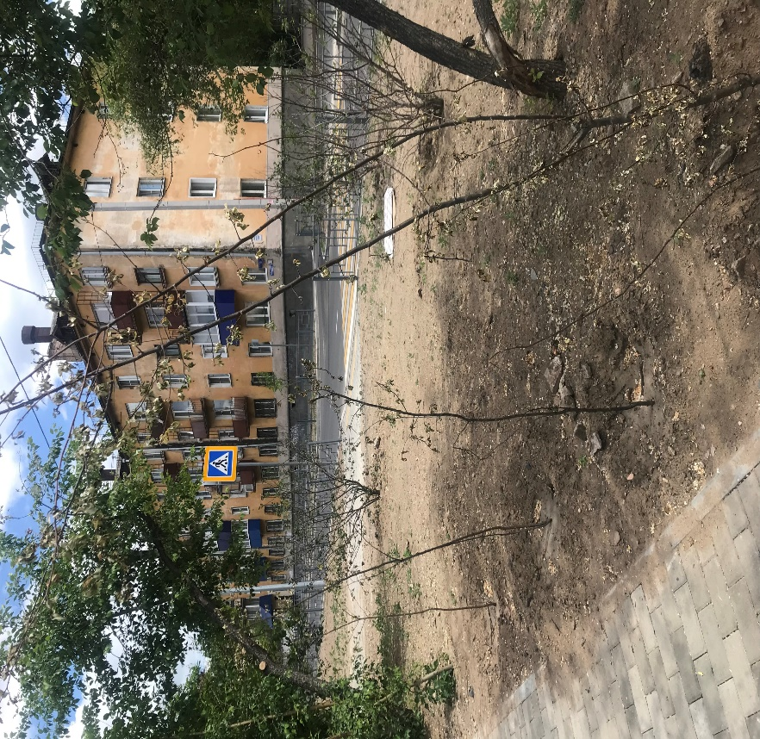
Проверка законности и эффективности использования средств бюджета городского округа «Город Чита», направленных на обустройство, благоустройство и озеленение аллели им. Горького
Наблюдалось наличие нежизнеспособных деревьев и кустарников, которые в рамках гарантийных обязательств заменены не были
В ходе контрольного мероприятия установлены случаи несоответствия высаженных деревьев и кустарников ассортименту, предусмотренному муниципальным контрактом

Slide 5
Меры реагирования, принятые по результатам контрольного мероприятия
Направлен Отчет в Думу городского округа «Город Чита» для сведения
Направлен Отчет в Администрацию городского округа «Город Чита» с информационным письмом.
Внесено представление в муниципальное казенное учреждение городского округа «Город Чита» «Городские дороги» для устранения выявленных нарушений и недостатков.

Slide 6
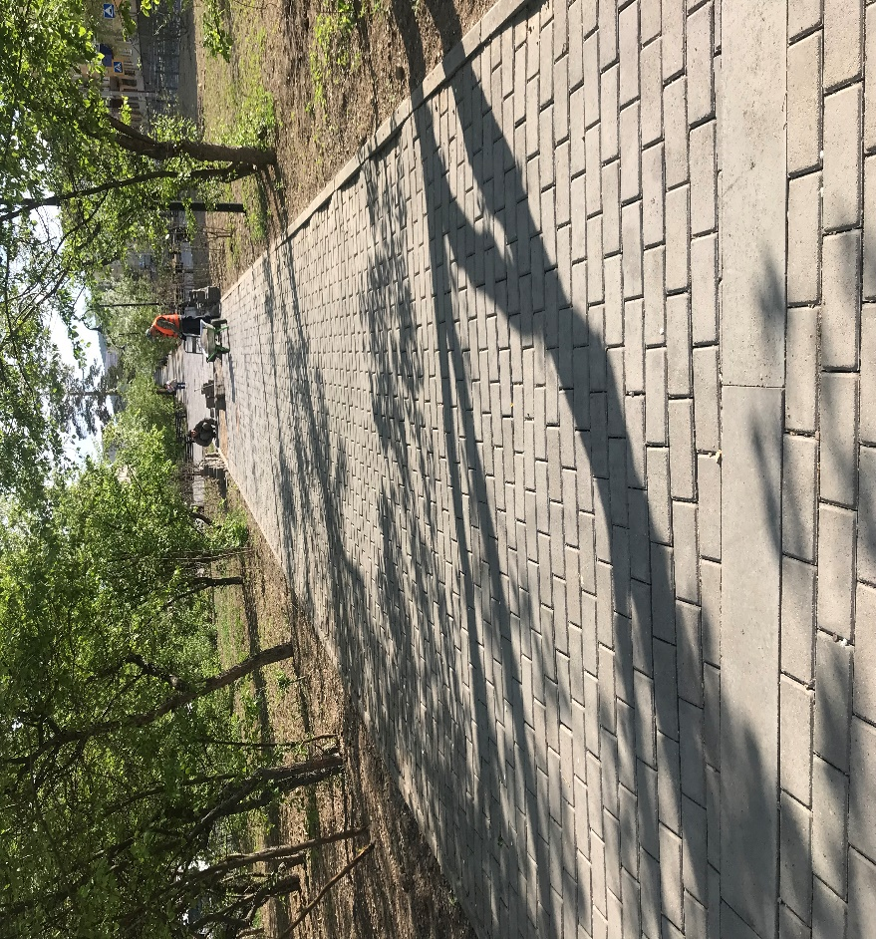
Реализация принятых мер реагирования по результатам контрольного мероприятия: «Проверка законности и эффективности использования средств бюджета городского округа «Город Чита», направленных на обустройство, благоустройство и озеленении аллеи имени Горького»
Проведена комиссионная оценка количества, породного состава высаженных деревьев и кустарников, а также установлено количество не прижившихся саженцев
Произведена замена не прижившихся саженцев деревьев и кустарников в рамках гарантийных обязательств, был обеспечен уход за зелеными насаждениями: механизированный полив, подсев трав

Slide 7
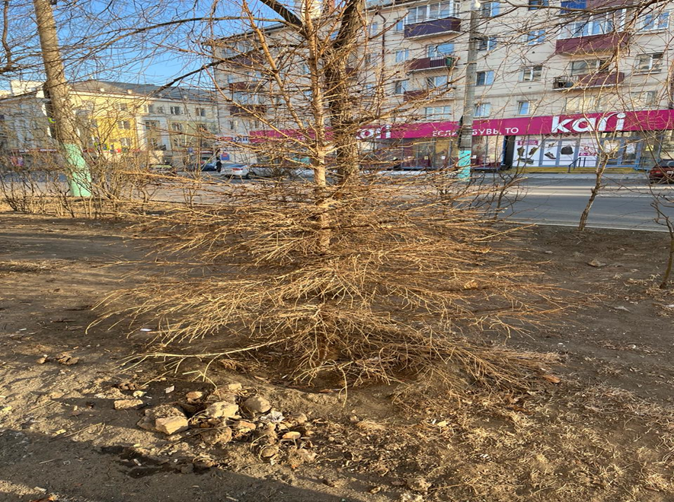
Проверка законности и эффективности использования средств бюджета городского округа «Город Чита», направленных на текущее содержание зеленых насаждений и озелененных территорий городского округа «Город Чита», включая озеленение за 2022 год и текущий период 2023 года»
План озеленения территории городского округа, в том числе порядок высадки саженцев и содержания зеленых насаждений в надлежащем состоянии, не разработан
Технические задания к муниципальным контрактам на оказание услуг по текущему содержанию зеленых насаждений и озелененных территорий городского округа «Город Чита» разработаны без учета существующих исследований по использованию древесных растений в озеленении городов Сибири с учетом региональных условий
Значительное количество высаженных деревьев не прижились, ели сибирские на улицах города и площади им. Ленина находились в неудовлетворительном состоянии: хвоя бурая, пожелтевшая, высохшая

Slide 8
Итоги реализации мер реагирования
Произведена замена погибших зеленых насаждений на новые, в том числе использованы породы ели, наиболее подходящие к городским условиям
Возобновлена деятельность координационного Совета городского округа «Город Чита», обеспечивающего формирование и реализации единой политики в сфере озеленения города Читы
Обеспечен уход за зелеными насаждениями, в том числе их регулярный полив
Проведено обследование зеленых насаждений, в результате которого зафиксированы не прижившиеся деревья

Slide 9
Спасибо за внимание!

